Slide 1
Конкурс
«Чудеса своими руками»
Сообщества взаимопомощи учителей http://pedsovet.su
Работу выполнила
Орлова Марина Викторовна
г. Сургут, гимназия имени Ф.К. Салманова
учитель ИЗО

Slide 2
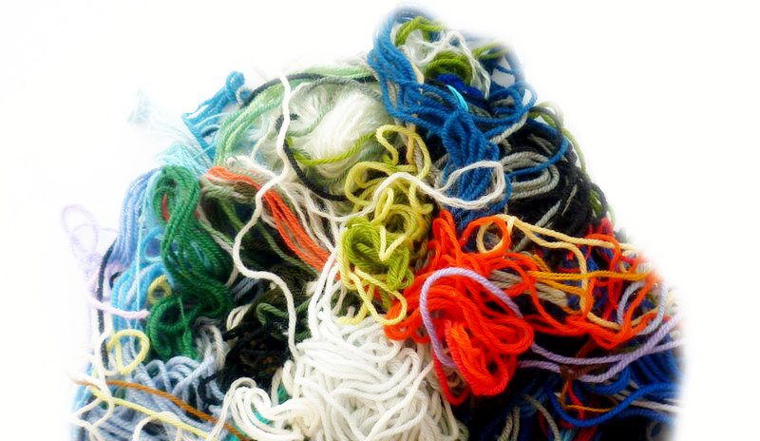
НИТКОГРАФИЯ
«Шерстяные чудеса»

Slide 3
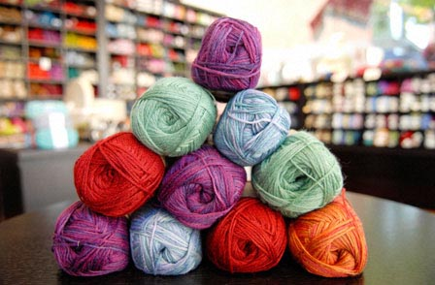
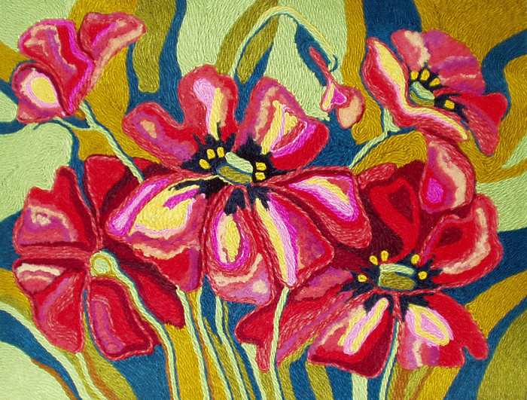
- выкладывание с помощью шнурка или толстой нити контурных изображений различных предметов, т.е. "рисование" с помощью нити.
НИТКОГРАФИЯ

Slide 4
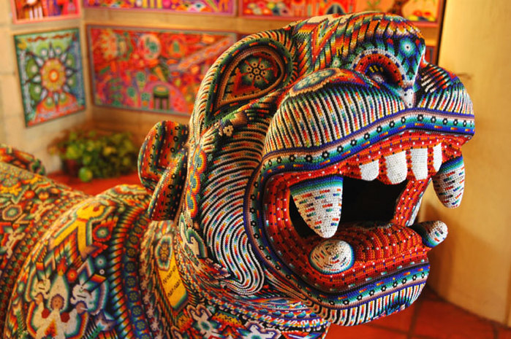
Корни ниткографии можно обнаружить у народа Уичоли. Это индейский народ, проживающий в западной и центральной Мексике. Уичоли занимаются ткачеством, вышивкой, узорным плетением, бисерным рукоделием, росписью и пр.
«Уичоли - племя художников»
Антрополог Роберт Зингг

Slide 5
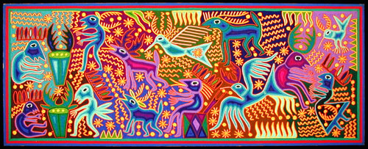
Также широко известны своеобразные картины уичоли, выполненные в характерном стиле из шерстяной пряжи. Традиционно они представляют собой круглую или квадратную дощечку с отверстием в центре, покрытую с обеих сторон смесью пчелиного воска и сосновой смолы, на которую наклеивают разноцветные шерстяные нити.

Slide 6
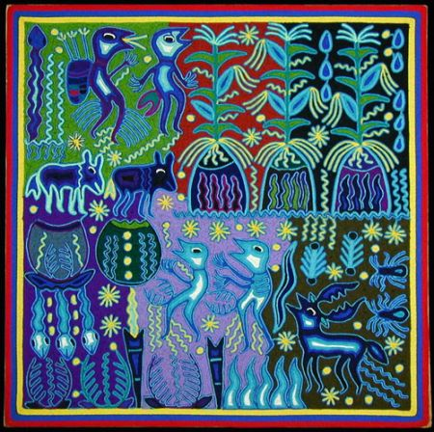

Slide 7
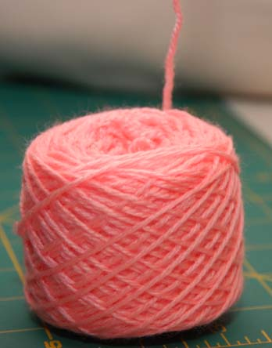
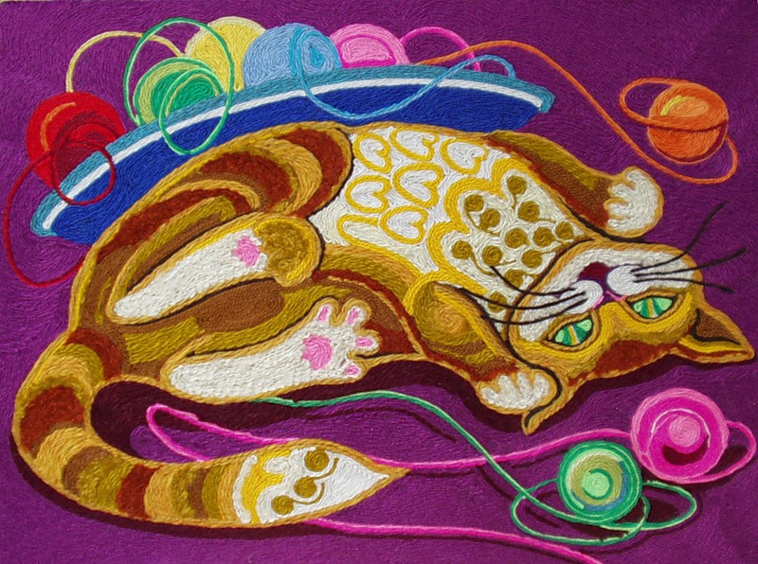
"Рисунки", выполненные толстой нитью или шнуром, отличаются мягкостью получаемых форм, кажутся объемными и "живыми", по сравнению с обычным контурным изображением. Кроме того занятия с податливой, мягкой и пушистой нитью успокаивают и развивают интерес к декоративно-прикладному искусству.

Slide 8
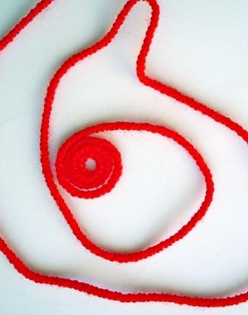
ПОСЛЕДОВАТЕЛЬНОСТЬ ВЫПОЛНЕНИЯ РАБОТЫ
Подготовка материалов
Эскиз карандашом на основе будущего рисунка
Нанесение клея на основу по контуру рисунка
Выкладывание ниток на
клей

Slide 9
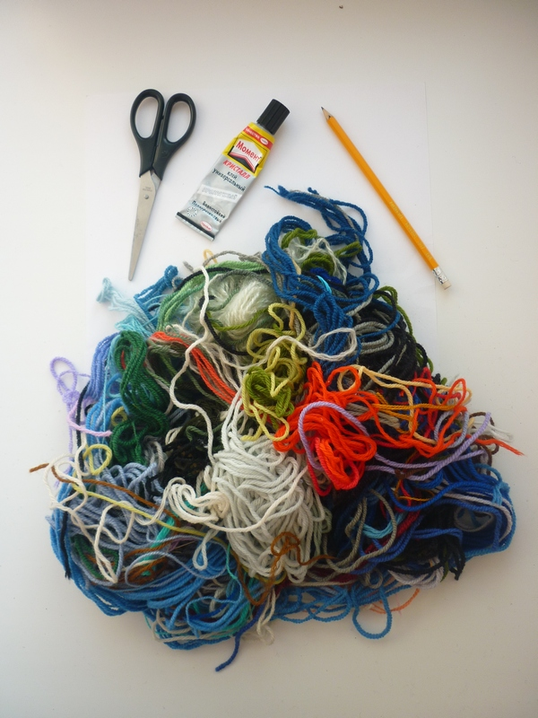
1. Подготовка материалов
Нитки
В качестве "волшебной нити" может использоваться толстая хлопчатобумажная или шерстяная нитка разных оттенков.
Клей
Я использовала клей-момент универсальный, прозрачный.
Основа для изображения
Можно использовать плотную бумагу, картон, двп.
Карандаш
Ножницы

Slide 10
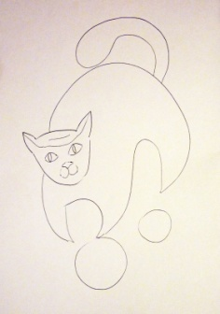
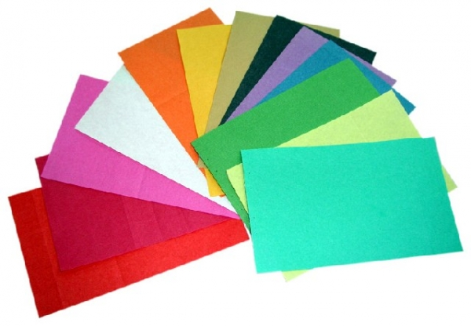
2. Эскиз карандашом на основе будущего рисунка
В технике ниткографии можно выполнить любой рисунок: пейзаж, натюрморт, портрет, анималистический жанр и т.д.
Рисунок выполняется карандашом легкими линиями.
Примечание: на плотную основу (картон или двп) можно также наклеить, например, бархатистую бумагу или ткань.

Slide 11
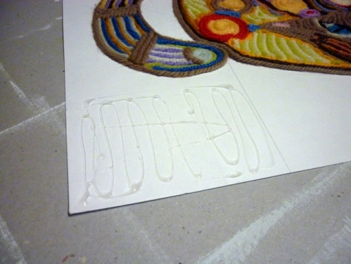
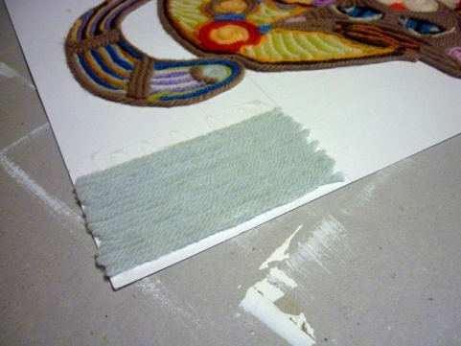
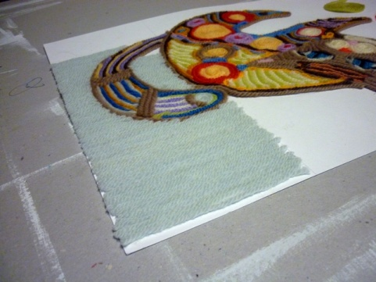
3. Нанесение клея на основу по контуру рисунка
4. Выкладывание ниток на клей
Эти два этапа ведутся последовательно. То есть наносим клей сначала на один участок рисунка, затем выкладываем его нитками, потом продолжаем работать над следующими частями изображения.

Slide 12
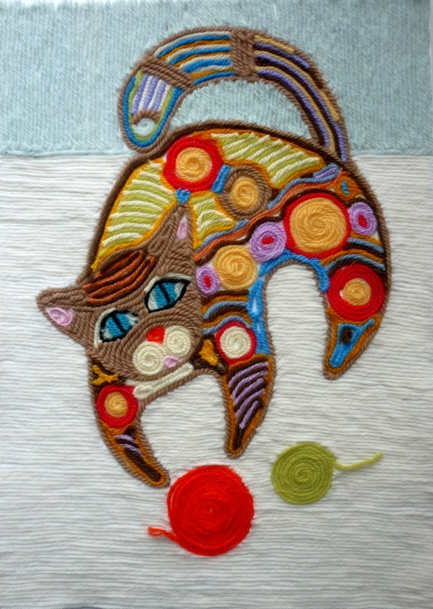
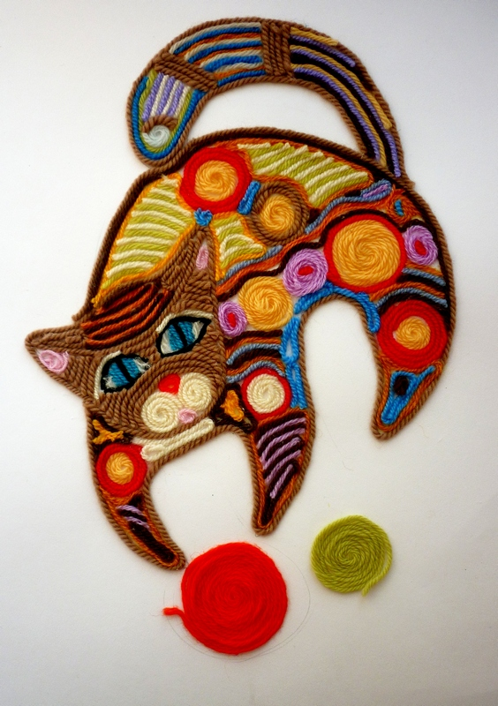
«Шерстяной кот»
ниткография
30х40

Slide 13
При создании презентации были использованы следующие источники:
http://clubs.ya.ru/hand-made/replies.xml?item_no=107529
http://domznaniy.my1.ru/index/nitkografija/0-17
http://ru.wikipedia.org/wiki/Уичоли
http://images.yandex.ru/

